Slide 1
Dagli atomi alle molecole

Slide 2
STATI ELETTRONICI
Uno stato elettronico può essere caratterizzato sulla base della
configurazione elettronica.
Nel caso di atomi si descrive uno stato elettronico elencando gli orbitali atomici occupati dagli elettroni.
Ad esempio, per il Carbonio, lo stato fondamentale corrisponde alla configurazione elettronica: C (Stato fondamentale): 1s² 2s² 2p²
La configurazione è ottenuta sulla base del principio di Aufbau, cioè distribuendo gli elettroni dell’atomo nei vari orbitali atomici a partire da quelli ad energia più bassa, con un massimo di 2 elettroni per orbitale (principio di Pauli) e tenendo conto delle regole di Hund in caso di orbitali aventi la stessa energia (degeneri).

Slide 3
L’energia dello stato elettronico è approssimativamente la somma delle energie dei diversi elettroni, le quali sono semplicemente le energie degli orbitali atomici che essi occupano.
Secondo la meccanica quantistica, lo stato elettronico di un atomo è descritto da una funzione d’onda, funzione delle coordinate di tutti gli elettroni che compongono l’atomo (nel caso di C, sei elettroni), e tale funzione è il prodotto di funzioni d’onda (orbitali), ognuna delle quali dipende dalle coordinate di un solo elettrone.
La configurazione elettronica, quindi, non è altro che un modo semplice di scrivere la funzione d’onda.

Slide 4
Stati eccitati, cioè ad energia maggiore, per il Carbonio potrebbero
essere:
quello in cui un elettrone è stato spostato da un orbitale 2p ad un orbitale 3s (indicato come stato A);
quello in cui un elettrone è spostato dal 2s al 3s ( indicato come stato B),
corrispondenti alle configurazioni:
C (Stato eccitato A): 1s² 2s² 2p 3s
C (Stato eccitato B): 1s² 2s 2p² 3s
La differenza di energia rispetto allo stato fondamentale è data
dalla differenza tra l’energia di un elettrone in un orbitale 3s e quella in un orbitale 2p: ΔE = E(3s) – E(2p), nel caso A, mentre vale ΔE = E(3s) – E(2s) nel caso B.
Poiché negli atomi con più elettroni E(2s) < E(2p), risulta E(A) < E(B) e
ΔE(A) < ΔE(B).

Slide 5
Anche nel caso delle molecole gli elettroni occupano orbitali (orbitali molecolari), ognuno caratterizzato da una propria energia.
Anche in questo caso un orbitale (molecolare) è matematicamente rappresentabile come una funzione (d’onda) delle coordinate di un solo elettrone, e la funzione d’onda elettronica che descrivere il sistema totale di tutti gli elettroni è data dal prodotto delle singole funzioni (orbitali molecolari occupati dagli elettroni in quello stato).
Uno stato eccitato si ottiene sempre trasferendo uno (o piu) elettroni da orbitali molecolari occupati nello stato fondamentale ad uno (o più) orbitali non occupati, ad energia maggiore.
L’energia di un elettrone è, ancora, l’energia dell’orbitale che esso occupa, e l’energia di uno stato è approssimativamente la somma delle energie degli elettroni negli orbitali molecolari occupati nei diversi stati.

Slide 6
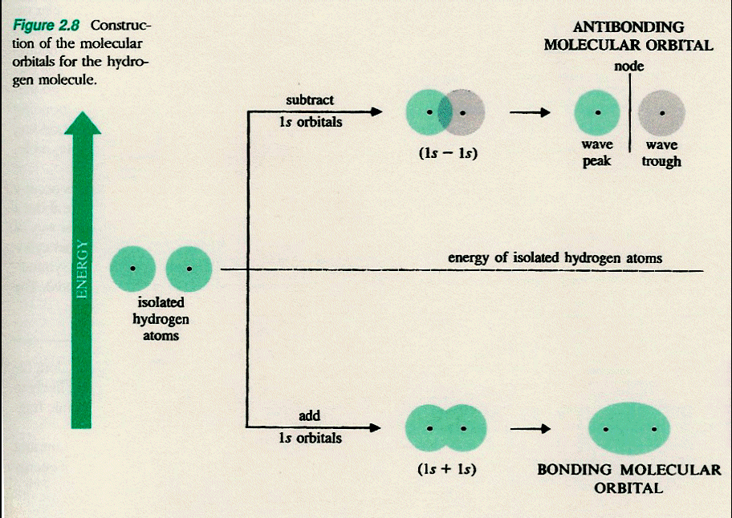
ORBITALI MOLECOLARI
Gli orbitali molecolari sono dati dalla combinazione di orbitali atomici, e la loro forma dipende dagli orbitali atomici con cui sono costruiti.
Possono essere di tre tipi: σ, π ed n.
Orbitali σ
Si formano dalla combinazione di 2 orbitali 1s di due atomi di H nella molecola H2.
Hanno simmetria cilindrica rispetto all'asse di legame.
La combinazione può essere positiva o negativa, e si ottengono 2 orbitali molecolari, uno di legame (σ) e uno di antilegame (σ*).
Quelli di legame hanno energia inferiore rispetto ai due orbitali atomici originari, e sono caratterizzati da un accumulo di densità elettronica tra i nuclei.

Slide 7
Quelli di antilegame hanno energia superiore agli 1s originari ed hanno un nodo (piano nodale, perpendicolare all’asse internucleare, una regione in cui c'è probabilità nulla di trovare l'elettrone) tra i nuclei.
Nello stato fondamentale i 2 elettroni che occupavano i 2 orbitali atomici 1s nei 2 atomi di H, occuperanno l'orbitale di legame σ (formazione di un legame σ ).

Slide 8
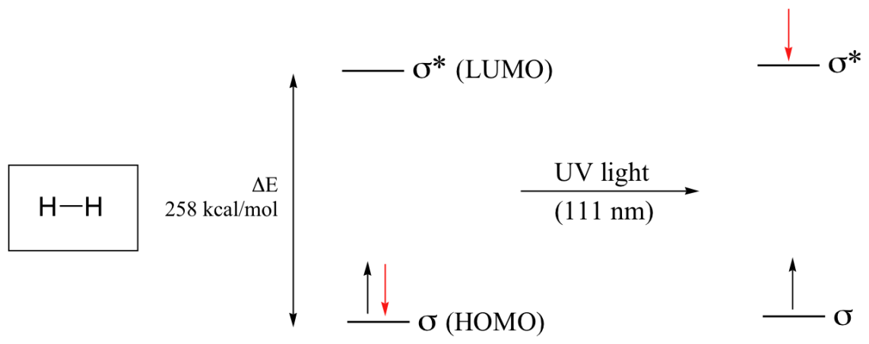
Quando la molecola H₂ è nel suo stato fondamentale, entrambi gli elettroni sono accoppiati in un orbitale di legame a più bassa energia, questo è il più alto orbitale molecolare occupato (Highest Occupied Molecular Orbital = HOMO). L’orbitale σ* di antilegame invece è il più basso orbitae non occupato (Lowest Unoccupied Molecular Orbital = LUMO).
Se la molecola assorbe una radiazione di energia uguale a ΔE, ovvero la differenza di energia tra I due orbitali HOMO e LUMO, tale energia promuove il trasferimento di un elettrone tra questi due orbitali e dunque tra un orbitale σ e uno σ*. Questo passaggio si chiama transizione σ - σ* . ΔE per questa transizione è 258 kcal/mol, corrispondente ad una radiazione di lunghezza d’onda 111 nm.

Slide 9
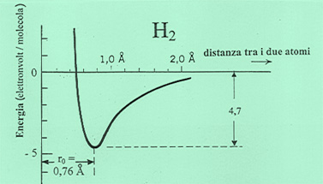
Le caratteristiche fisiche del legame chimico possono essere descritte soltanto utilizzando la meccanica quantistica, tuttavia per l'analisi dell'energia interna di un sistema è possibile limitarsi a considerare alcuni risultati, in particolare la relazione tra l'energia di interazione tra gli atomi di una molecola e la loro distanza. Questa relazione è rappresentata nel grafico seguente che si riferisce alla molecola di idrogeno e nel quale l'origine è presa coincidente con uno degli atomi.
la distanza r0 che caratterizza il fondo della buca di potenziale (pendenza zero e quindi forza nulla) corrisponde alla condizione nella quale la forza di interazione è zero;
- a distanze minori di r0 gli atomi sperimentano intense forze repulsive; a distanze maggiori di r0, tra gli atomi si esercitano forze attrattive. Dal grafico si vede che aumentando la distanza la forza inizialmente cresce, raggiunge un massimo e poi decresce;
- a distanze molto maggiori di r0 la forza di interazione è vicina a zero: non esiste più la molecola, restano due atomi indipendenti;

Slide 10
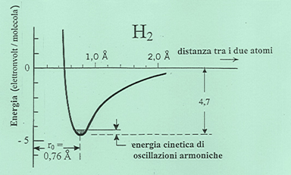
E' importante notare che la curva rappresenta una energia potenziale interna alla molecola e quindi non è influenzata da interazioni dei due atomi con l'esterno (per esempio dall'interazione gravitazionale).
Se i due atomi stessero fermi uno rispetto all'altro, l'energia potenziale del sistema avrebbe il valore minimo (la distanza rimarrebbe costantemente r₀).
I due atomi però potrebbero trovarsi a un dato istante a distanza r₀, ma essere in movimento uno rispetto all'altro. In questo caso la molecola avrebbe una energia cinetica interna perché associata a movimenti relativi al centro di massa.
Se, per esempio i due atomi si avvicinassero con una certa velocità, l'andamento del grafico indica che si attiverebbero forze repulsive crescenti al diminuire della distanza. La velocità di ciascun atomo diminuisce fino ad un valore istantaneo nullo e poi cresce in verso opposto e quindi gli atomi si allontanano. Superata la distanza r₀, la forza di interazione è attrattiva e il moto viene di nuovo rallentato fino a che la velocità si annulla e cambia verso. Si instaura dunque un moto periodico di oscillazione dei due atomi al quale si può associare un valore dell'energia cinetica variabile da un massimo (corrispondente alla distanza r₀ tra i due atomi ) a zero (corrispondente alla distanza massima e a quella minima).
Per piccoli valori dell'energia cinetica massima, le oscillazione sono controllate dall'andamento dell'energia potenziale corrispondente al fondo della buca (vedi figura).

Slide 11
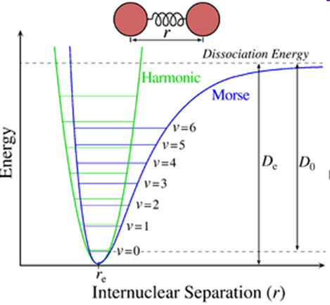
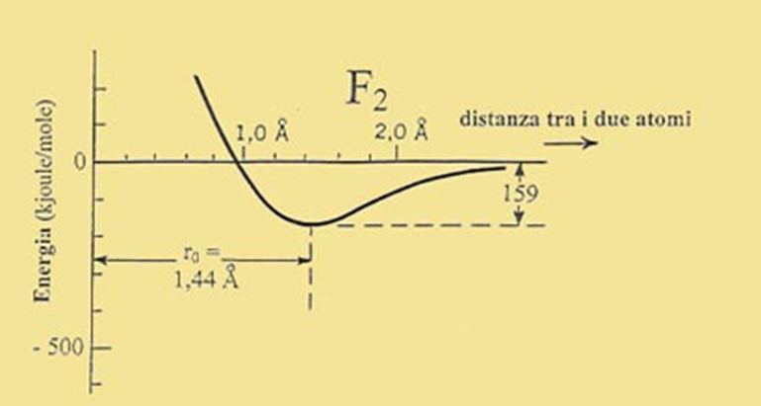
Questa zona della curva può essere approssimata a una parabola, andamento del potenziale tipico delle forze elastiche. E' quindi legittimo modellizzare il legame tra i due atomi con una molla e questo rende ragione dell'uso del modello molecolare "a manubrio non rigido"
Aumentando l'energia cinetica interna della molecola, l'approssimazione elastica non è più valida perché la curva del potenziale non è più simmetrica rispetto alla posizione di equilibrio. In particolare, gli atomi possono allontanarsi più di quanto possano avvicinarsi. Se alla molecola viene fornita una energia cinetica pari al valore assoluto dell'energia potenziale corrispondente al fondo della buca, gli atomi possono allontanarsi indefinitamente: la molecola si dissocia.
Se, invece che a una molecola, ci riferiamo a quantità macroscopiche di gas, precisamente a una mole, basta cambiare l'unità di misura dell'energia come mostra il grafico seguente, dove le energie sono indicate in kjoule/mole

Slide 12
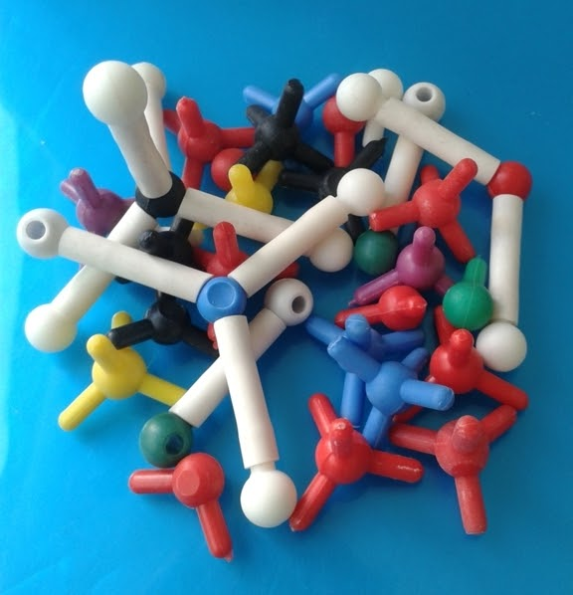
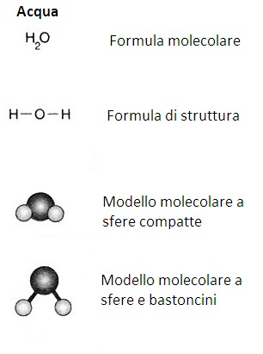
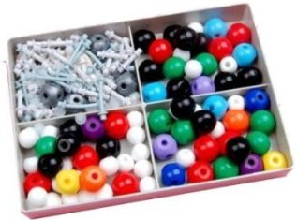
Modelli a sfere e bastoncini (ball and stick), come quelli della foto, contengono sfere di plastica che rappresentano gli atomi e cannucce che servono a legare tra loro le sfere e quindi a rappresentare i legami chimici.
I modelli a spazio pieno (space filling) utilizzano solo sfere di dimensioni opportune, collegabili tra loro, che rappresentano in scala il volume reale degli atomi e quindi danno un’ idea più realistica della forma delle molecole.
Nel caso dell'acqua:

Slide 13
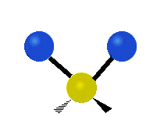
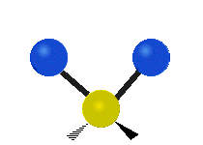
Tipi di vibrazioni: i modi di stretching
Stretching simmetrico
Stretching asimmetrico

Slide 14



Tipi di vibrazioni: i modi di bending
Rocking
Scissoring
Wagging
Twisting

Slide 15
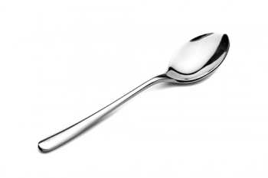
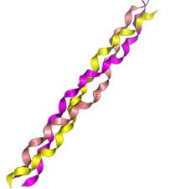
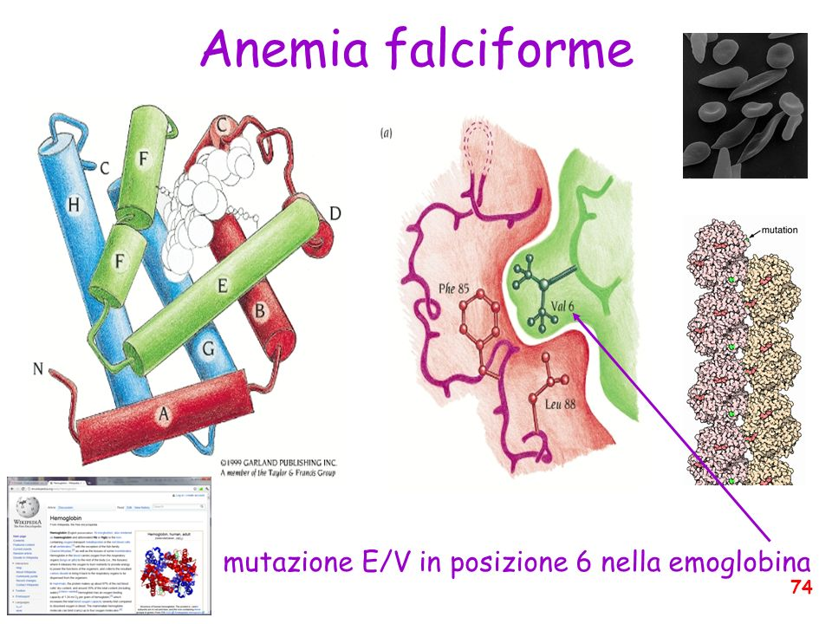

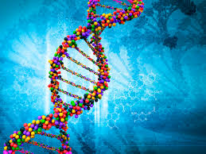
Proprietà delle sostanze dipendono dalla forma delle loro molecole.

Slide 16
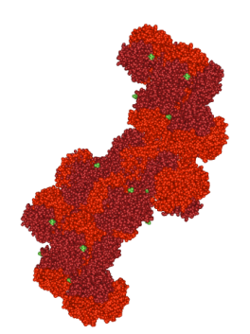
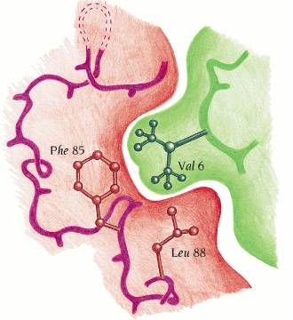
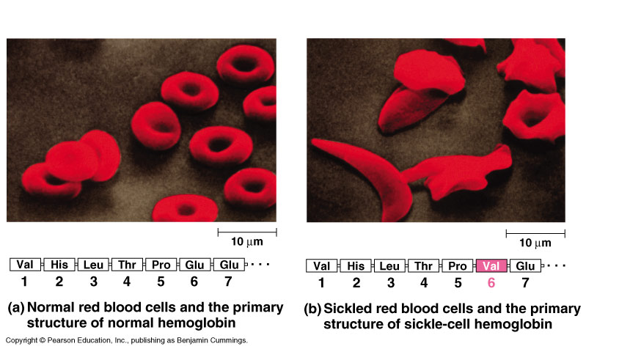
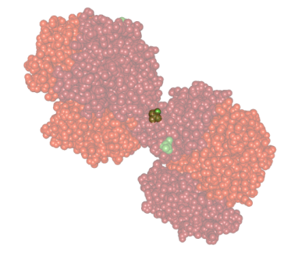
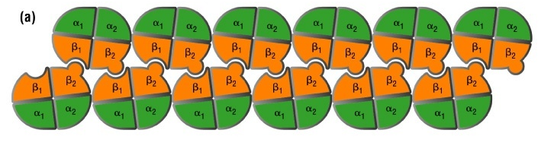
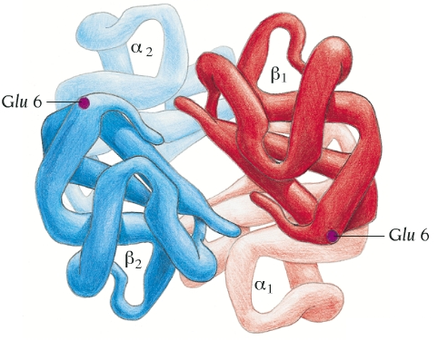
L'articolo “Sickle Cell Anemia, a Molecular Disease” (Anemia falciforme, una malattia molecolare) pubblicato su Science fu la prima dimostrazione che una malattia umana fosse causata dalla presenza di una proteina anomala.
L'anemia falciforme fu la prima malattia ad essere compresa a livello molecolare.
Cellule sane
Cellule malate
L’emoglobina S (cellule falciformi) è un mutante della emoglobina normale che presenta la sostituzione del residue glutammico in posizione 6 delle due catene β con il residuo valina

Slide 17
E’ possibile prevedere la geometria di una molecola con la teoria VSEPR (Valence Shell Electron Pair Repulsion) basata sull’assunto che gli elettroni di valenza, sia quelli che partecipano alla formazione di legami, sia quelli non condivisi, si respingono tra loro e tendono perciò a disporsi tra loro il più lontano possibile.
https://www.youtube.com/watch?v=gOvfzoeJrkQ

Slide 18
Esistono però anche metodi diversi per creare modelli molecolari, anche con materiali riciclati, come illustrato nel seguente video:
http://www.periodicvideos.com/
https://www.youtube.com/watch?v=MDfDZmwnCUE

Slide 20
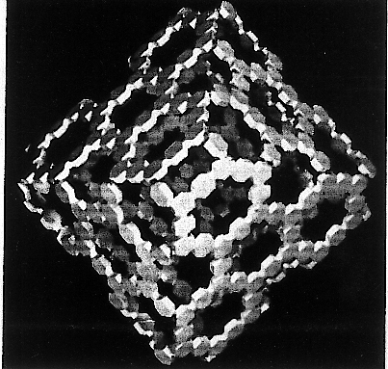
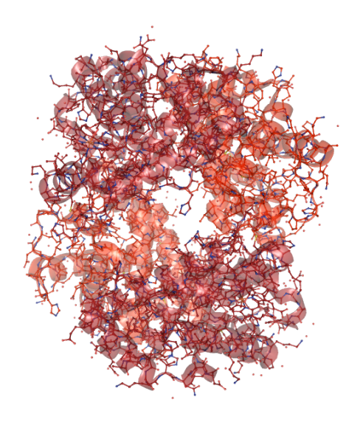
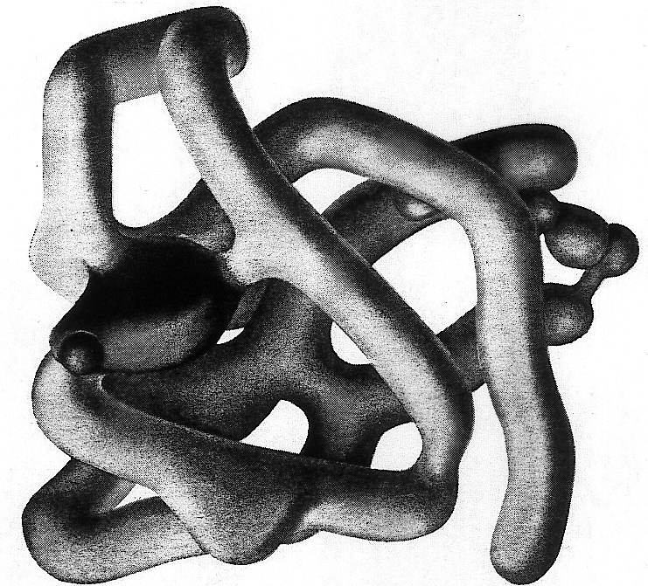
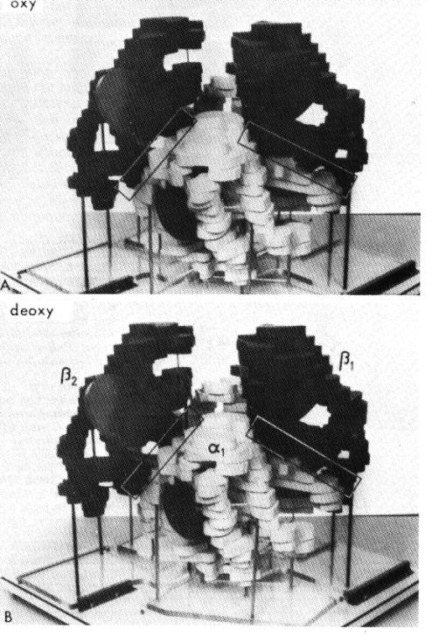
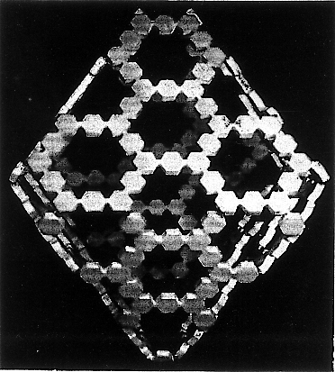
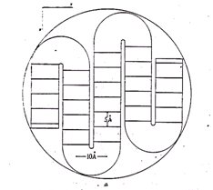
Il contributo della cristallografia a raggi X nel comprendere come funzionano queste molecole che stanno alla base di tanti processi vitali può essere capito guardando come sono cambiati i modelli delle proteine nel corso degli anni.
Anni ‘40
1948
1957
1962
Oggi
Modello dell’emoglobina costruito da dati parziali di diffrazione dei raggi X
(intesità senza fasi)
Primo modello cristallografico di una proteina basato su mappe di densità elettronica
(5.5 Å di risoluzione)
Struttura cristallografica dell’emoglobina da cui è possibile identificare la posizione di tutti gli atomi
Modelli di proteine basate su concetti di bellezza e simmetria
Primo modello cristallografico dell’emoglobina
(5 Å di risoluzione)

Slide 21
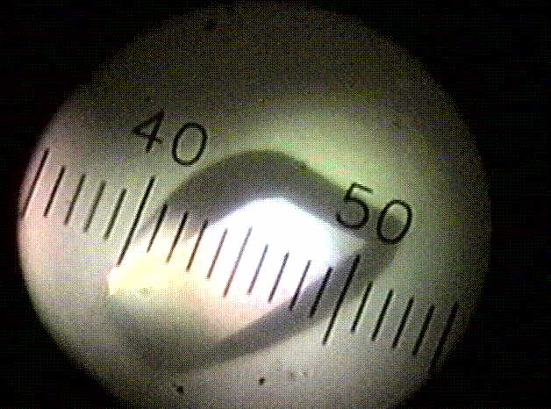
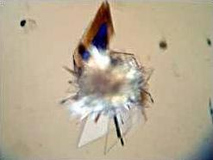

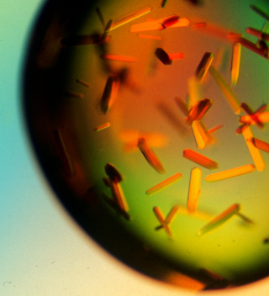
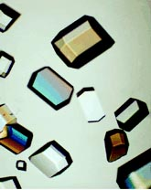
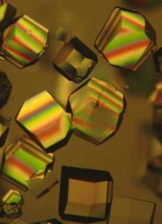
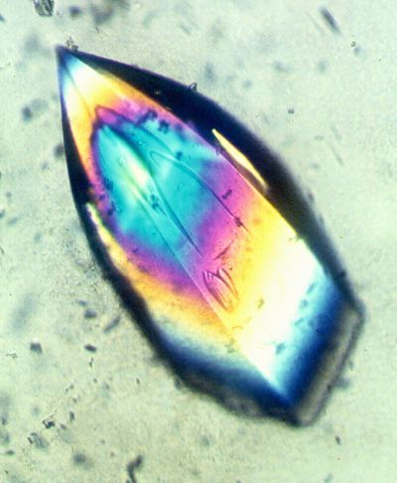
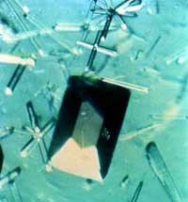
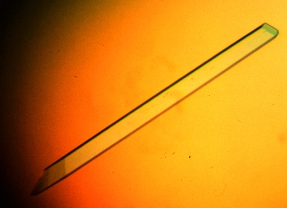
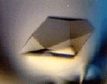
Schema di un esperimento di cristallografia a raggi X
Cristalli di macromolecole biologiche
cristallizzazione
raccolta dati
risoluzione della struttura
affinamento
Notes:
Crystallization is a bottle neck of the whole process, since proteins are usually reluctant to crystallize. It may take weeks to get a crystal and result is never guaranteed. The modern approach is high throughput crystallization when multiple conditions are varied in automation using special robotic facilities.
Protein crystals are nice and diverse. Typical size is some tens of micrometers (10 is the minimal size that still can be analyzed crystallographically).
Quality of the crystal is crucial and it is worth money and efforts it takes. It is enough to mention a large-scale project for growing high-quality crystals in weightlessness in space. Some of crystals here, for example this one, were produced in an orbiting spaceship.

Slide 22
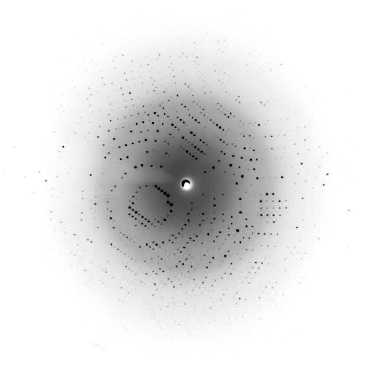
Schema di un esperimento di cristallografia a raggi X
Pattern di diffrazione
cristallizzazione
raccolta dati
risoluzione della struttura
affinamento
Notes:
When a crystal is placed into an X-ray beam at the wavelength about 1 angstrom, diffraction pattern is observed and recorded by a detector. One hundred to one thousand images called frames are produced during a single experiment while the crystal is rotating in the beam. The frame sequence can be animated like this but it is not a real-time movie since it takes some time to collect a frame; and the time varies form seconds to minutes depending on the synchrotron.
Positions and intensities of these spots (called reflections), contain structure information in so-called reciprocal space. To transform them into the Euclidean space Fourier-transformation is applied, for which phases should be found. And this is another experimental and computational problem.

Slide 23
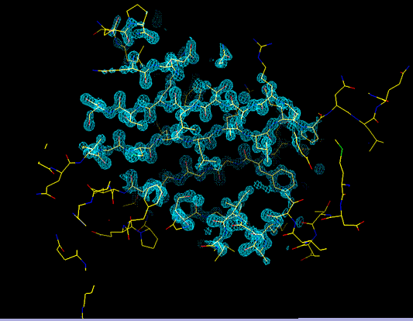
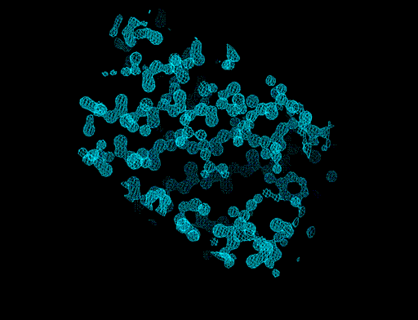
Schema di un esperimento di cristallografia a raggi X
Mappe di densità elettronica
cristallizzazione
raccolta dati
risoluzione della struttura
affinamento
Notes:
After the phasing we have an electron density map, which looks like a cloud. To obtain the structure this cloud should be populated by real atoms and bonds, and this task is called structure solution.

Slide 24
quando i raggi X investono un cristallo si genera una figura di diffrazione che appare formata da macchie (ciascuna delle quali
`e chiamata massimo di diffrazione o riflesso).

Slide 26
Per descrivere un cristallo basta la sua cella unitaria

Slide 28
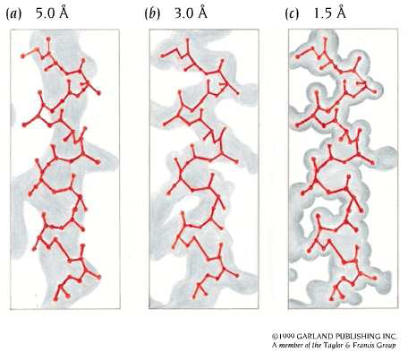
PARAMETRI X VALUTAZIONE DELL’INFORMAZIONE CONTENUTA NELLA STRUTTURA X-RAY:
Risoluzione (R) della mappa di densità elettronica (tra 3 e 1.5 Å). Strutture con R > 2.5 Å dettagli solo sul backbone, R < 2 Å dettagli su atomi catene laterali
R-value e R-free: parametri associati al livello di “discordanza” tra modello atomico e mappa di densita’ elettronica (devono essere R-value < 20% e R-free < 30%). Forniscono, in ultima istanza, indicazioni su quanto differiscono tra loro mappa di densita’ elettronica osservata (sperimentale) e mappa di densita’ elettronica calcolata dal modello della struttura finale.

Slide 29
La densità elettronica corrisponde alla distribuzione di probabilità di trovare un elettrone in un volume.
La densità elettronica tende a 0 all'infinto:
quindi non esiste una superficie che racchiuda tutta la densità elettronica
La superficie di valore costante 0.002 (elettroni/bohr3)
racchiude circa il 95% della densità elettronica approssima l'inviluppo delle sfere di van der Waals
(mentre i raggi di van der Waals sono una proprietà degli atomi mediata su molte molecole la superficie di valore costante è calcolata per la molecola specifica)

Slide 31
http://users.unimi.it/orto/html/RHO/Legamecc/index.htm
http://users.unimi.it/orto/html/RHO/BENZENE/index2.htm

Slide 32
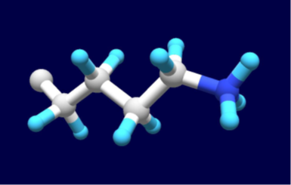
Rappresentazione superficie di van der Waals
Struttura cristallina della molecola di tRNA.

Slide 34
Struttura cristallina della RNasi A. Rappresentazione ball and stick
COLORI CONVENZIONALMENTE ATTRIBUITI
AI VARI TIPI DI ATOMI:
BIANCO = CARBONIO
ROSSO = OSSIGENO
BLU = AZOTO
AZZURRO = IDROGENO
GIALLO = ZOLFO O FOSFORO

Slide 35
Struttura cristallina della RNasi A. Rappresentazione a nastri

Slide 36
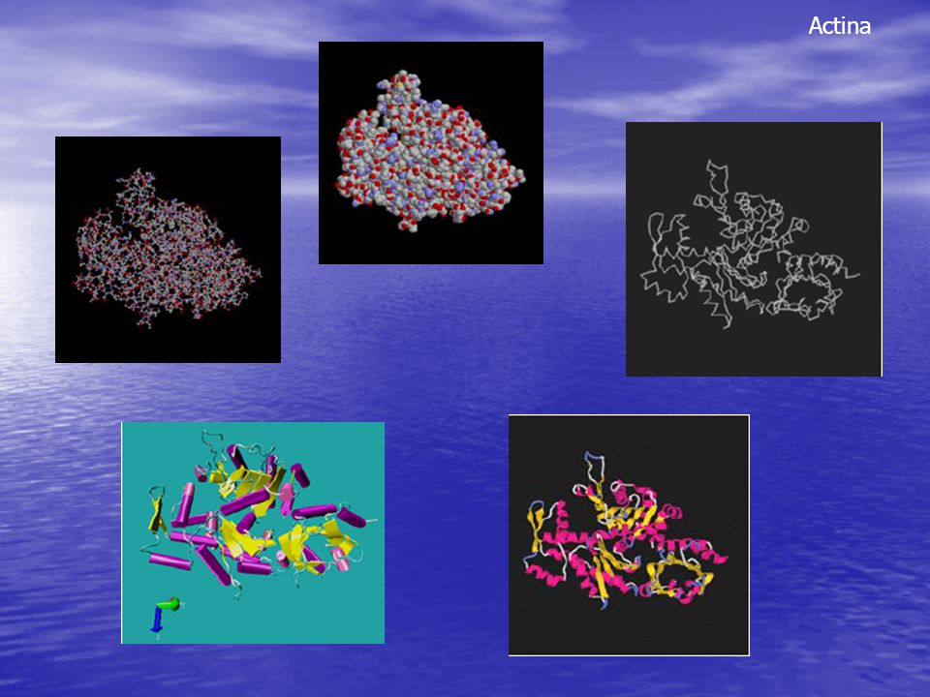

Slide 38
tipo di
atomo
tipo di
amminoacido
coordinate
X
Y
Z
ATOM 1 N VAL A 1 10.720 19.523 6.163 1.00 21.36 N
ATOM 2 CA VAL A 1 10.228 20.761 6.807 1.00 24.26 C
ATOM 3 C VAL A 1 8.705 20.714 6.878 1.00 18.62 C
ATOM 4 O VAL A 1 8.164 20.005 6.015 1.00 19.87 O
ATOM 5 CB VAL A 1 10.602 22.000 5.966 1.00 27.19 C
ATOM 6 CG1 VAL A 1 10.307 23.296 6.700 1.00 31.86 C
ATOM 7 CG2 VAL A 1 12.065 21.951 5.544 1.00 31.74 C
ATOM 8 N LEU A 2 8.091 21.453 7.775 1.00 16.19 N
ATOM 9 CA LEU A 2 6.624 21.451 7.763 1.00 17.31 C
ATOM 10 C LEU A 2 6.176 22.578 6.821 1.00 18.55 C
ATOM 11 O LEU A 2 6.567 23.730 7.022 1.00 18.72 O
ATOM 12 CB LEU A 2 6.020 21.707 9.129 1.00 18.34 C
ATOM 13 CG LEU A 2 6.386 20.649 10.198 1.00 17.39 C
ATOM 14 CD1 LEU A 2 5.998 21.119 11.577 1.00 17.99 C
ATOM 15 CD2 LEU A 2 5.730 19.337 9.795 1.00 16.96 C
ATOM 16 N SER A 3 5.380 22.237 5.852 1.00 15.02 N
ATOM 17 CA SER A 3 4.831 23.237 4.928 1.00 16.59 C
ATOM 18 C SER A 3 3.725 24.027 5.568 1.00 14.84 C
ATOM 19 O SER A 3 3.095 23.717 6.591 1.00 14.40 O
ATOM 20 CB SER A 3 4.308 22.429 3.727 1.00 16.47 C
ATOM 21 OG SER A 3 3.076 21.786 3.991 1.00 14.91 O
…

